Slide 1
Архитектура pair-energy RNN
история
смещений атомов
Организация входа, слои сети и выходные величины
→
Архитектура описывает атомное окружение через пары центр–сосед, обрабатывает историю кадров рекуррентным блоком и вычисляет силы как производные скалярной энергии.
тензор
парных признаков
→
энергия и
ускорения
Cu pair-energy RNN / 250k ASE NVT
01

Slide 2
INPUT
Входные данные: история смещений
Для каждого атома известны равновесное положение R⁰ и смещения u(t) в нескольких последовательных кадрах.
frame t−2
u(t−2)
frame t−1
u(t−1)
frame t
u(t)
расчет
при t
→
→
→
Тензор до построения пар
shape: batch × history_length × atoms × 3
в последних расчетах history_length = 3
Cu pair-energy RNN / 250k ASE NVT
02

Slide 3
PAIR FEATURES
Переход от атомов к парам
Для каждого центрального атома выбирается фиксированный список соседей. На каждой паре строится вектор признаков.
центральный
атом i
сосед j
из списка
парный вектор
xᵢⱼ(t)
все пары
для всех атомов
→
→
→
Для каждого кадра истории
r⁰ᵢⱼ = R⁰ⱼ − R⁰ᵢ
δuᵢⱼ(t) = uⱼ(t) − uᵢ(t)
xᵢⱼ(t) = [r⁰ᵢⱼ, δuᵢⱼ(t)]
Cu pair-energy RNN / 250k ASE NVT
03

Slide 4
NETWORK INPUT
Тензор входа сети
После построения пар вход имеет явную ось времени, ось атомов, ось соседей и шесть признаков пары.
X
batch × history_length × atoms × neighbors × 6
6 = 3 components of reference pair vector + 3 components of relative displacement
Равновесная часть
+
Динамическая часть
=
Парный признак
r⁰ᵢⱼ
δuᵢⱼ(t)
xᵢⱼ(t)
Cu pair-energy RNN / 250k ASE NVT
04

Slide 5
FRAME-LAYERED RNN
Рекуррентный блок
В режиме frame-layered каждый кадр истории подается на свой рекуррентный слой. Число слоев равно длине истории.
xᵢⱼ(t−2)
→
RNN слой 1
→
xᵢⱼ(t−1)
RNN слой 2
→
xᵢⱼ(t)
RNN слой 3
h₁
h₂
→
Выход рекуррентного блока
h₃
Последнее скрытое состояние h₃ передается в энергетический MLP для каждой пары.
Cu pair-energy RNN / 250k ASE NVT
05

Slide 6
MODEL OUTPUT
Выход сети: энергия и ускорения
скрытое
состояние h₃
энергетический
MLP
scalar
Eᵢⱼ
E_total
→
→
→
sum
Силы и ускорения
Выходные величины
Fᵢ = −∂E_total / ∂uᵢ, aᵢ = Fᵢ / m_Cu
ускорения всех атомов; полная энергия для ASE-диагностики
Cu pair-energy RNN / 250k ASE NVT
06

Slide 7
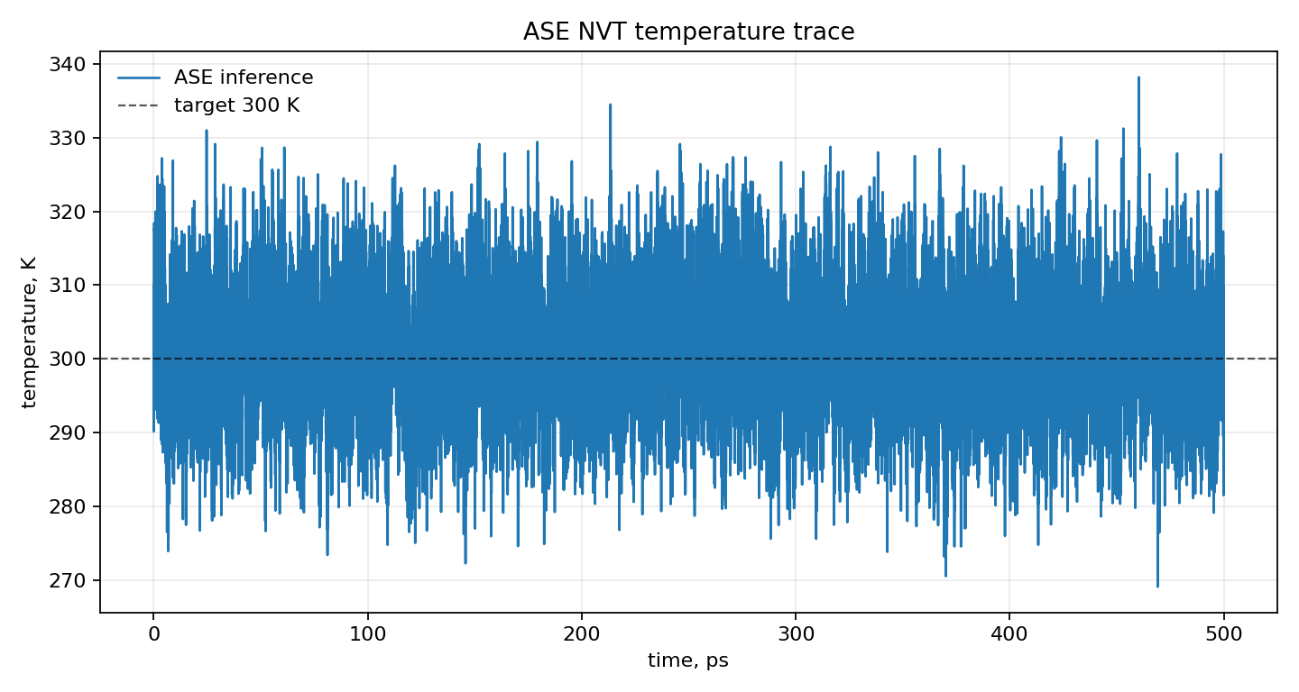
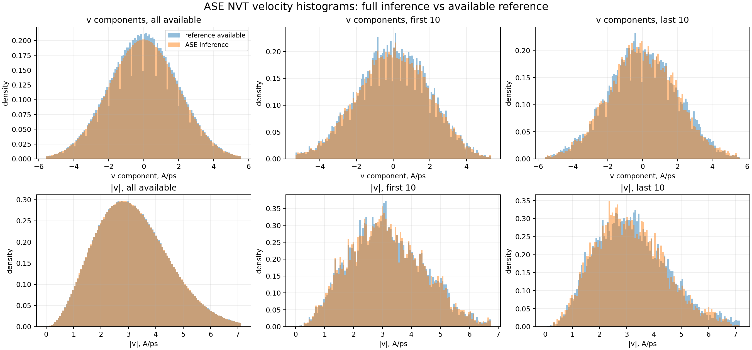
ASE NVT RESULT
Большой прогон: 250000 шагов на Cu 10×5×5
500 ps
301.4 K
0.9994
0.9675
длина траектории, dt = 0.002 ps
средняя температура
velocity mean ratio
sound-speed ratio
Cu pair-energy RNN / 250k ASE NVT
07

Slide 8
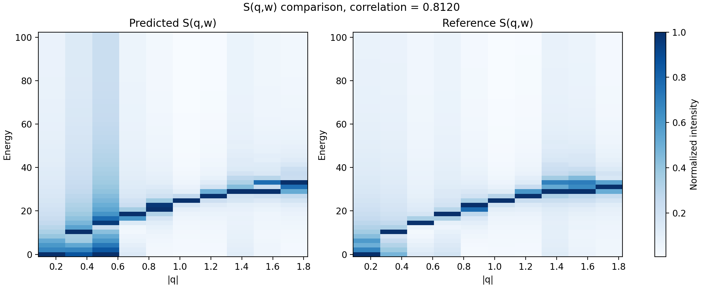
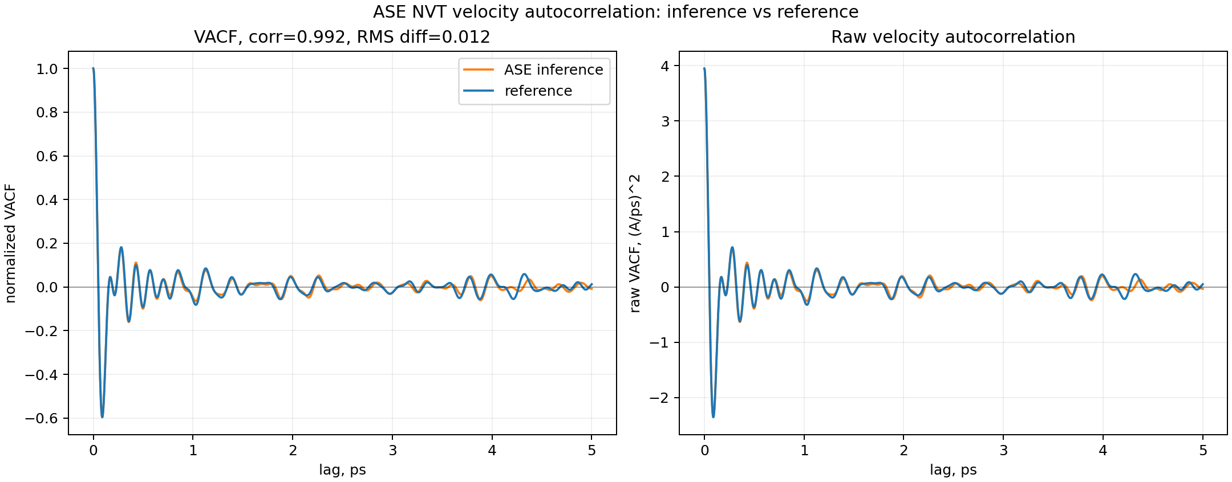
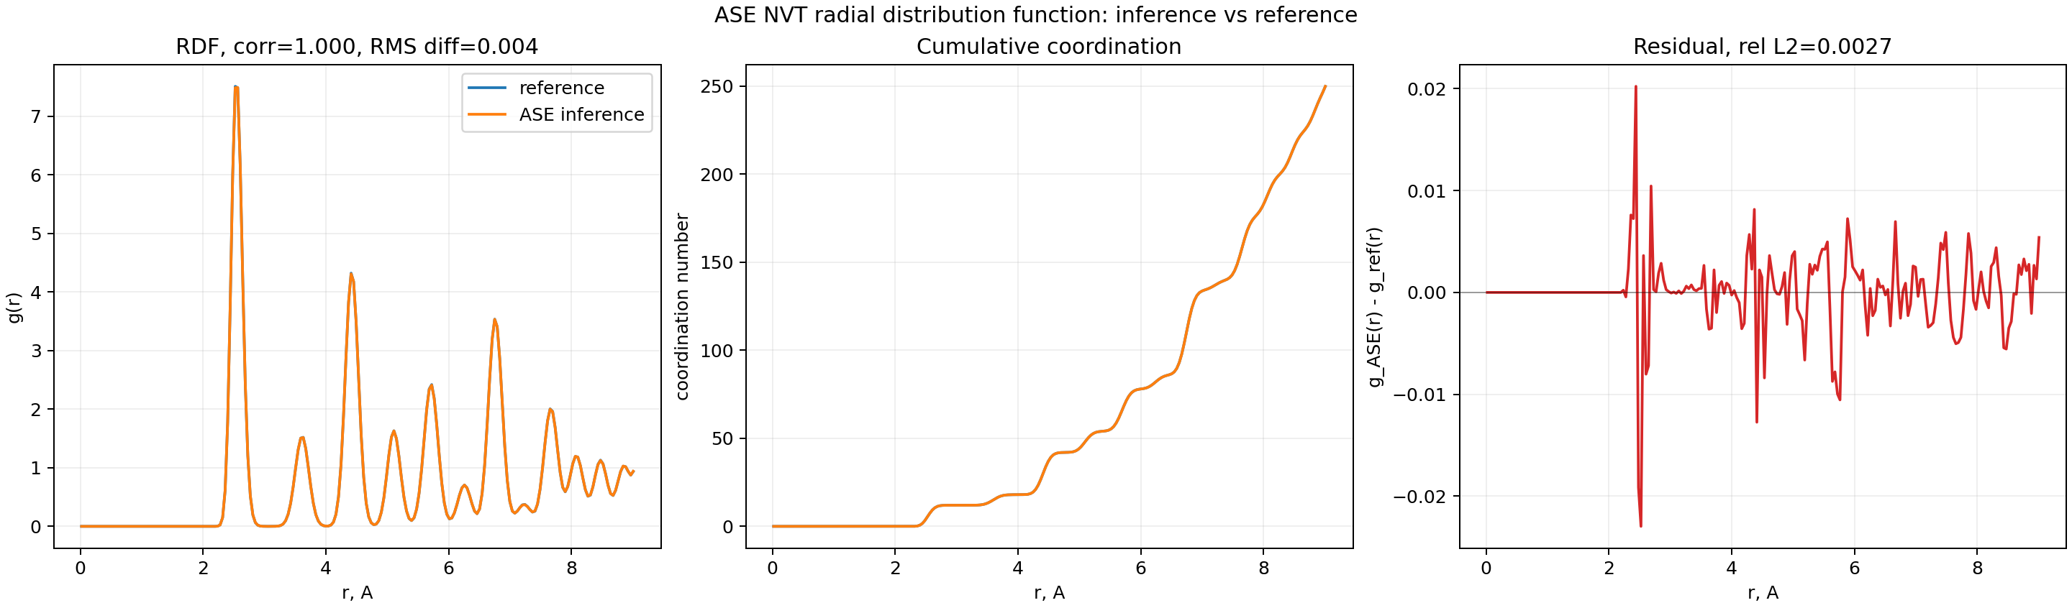
S(Q,W), VACF, RDF
Динамические и структурные проверки
0.812
0.992
0.999995
S(q,w) correlation
VACF correlation
RDF correlation
Важно: S(q,w) сравнивается только с доступным reference overlap; длинный ASE-прогон использует все 250001 кадров для ансамблевых статистик.
Cu pair-energy RNN / 250k ASE NVT
08

Slide 9
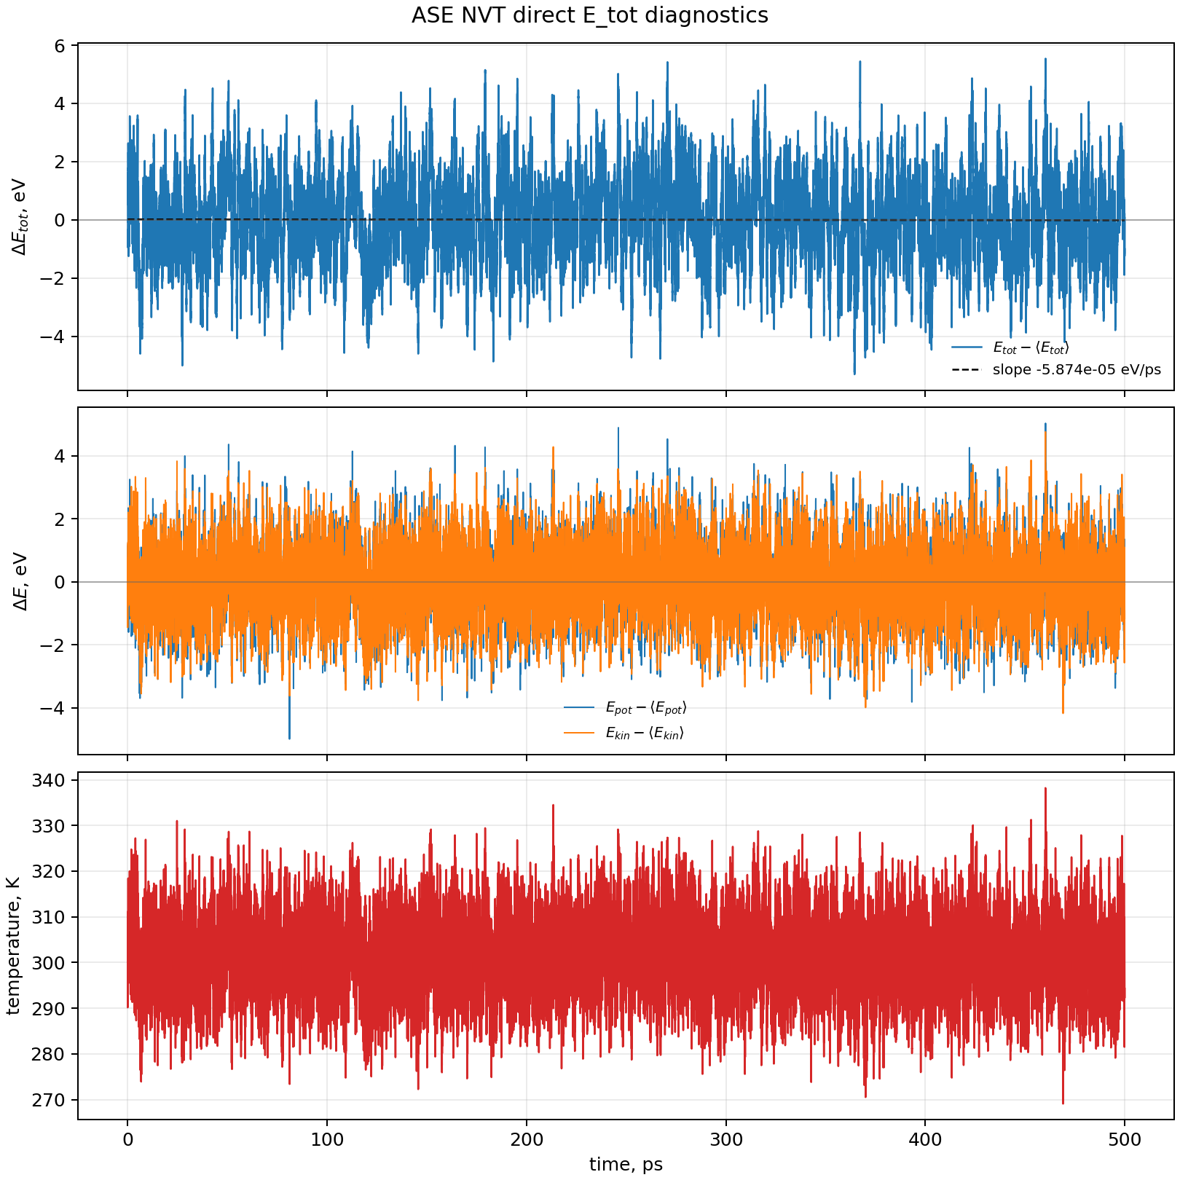
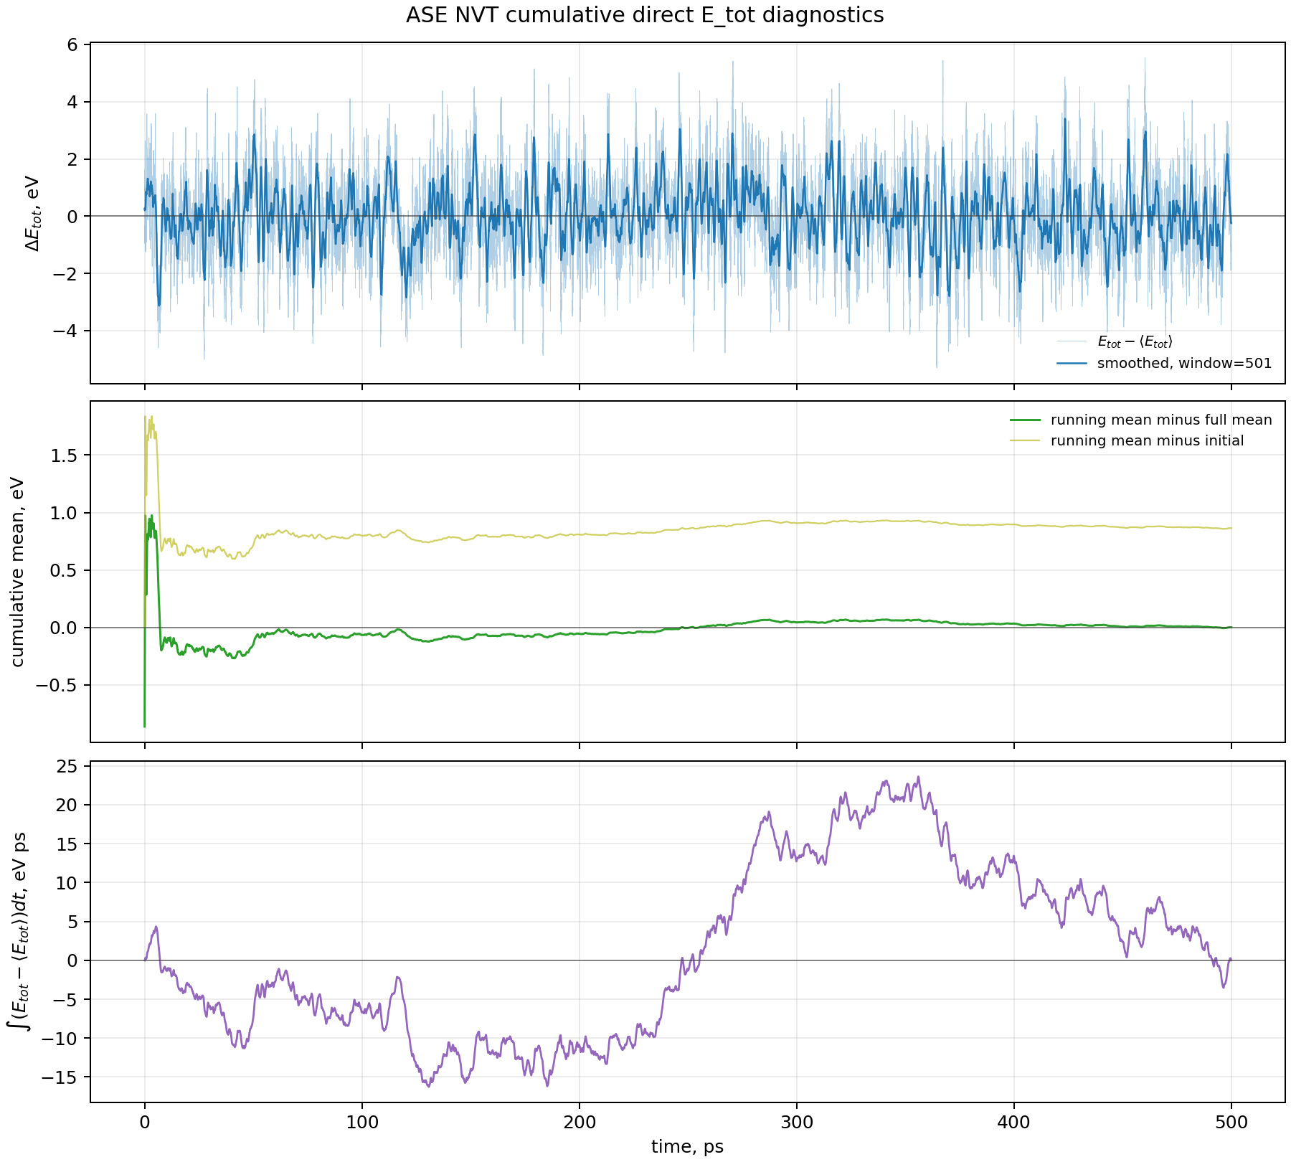
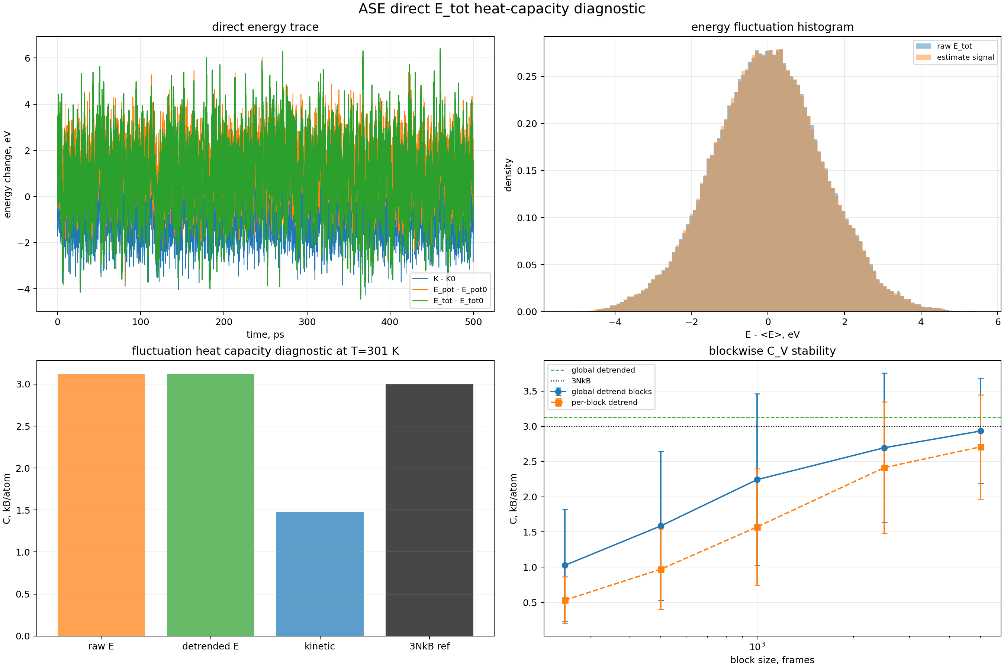
THERMODYNAMIC DIAGNOSTICS
Энергия: прямой E_tot стабилен на 500 ps
−5.9e−5
3.124
3.096
E_tot slope, eV/ps
Cv direct E_tot, kB/atom
Cv path-energy, kB/atom
Path-energy все еще имеет линейный work-drift, но direct E_tot у energy-модели почти не плывет.
Cu pair-energy RNN / 250k ASE NVT
09

Slide 10
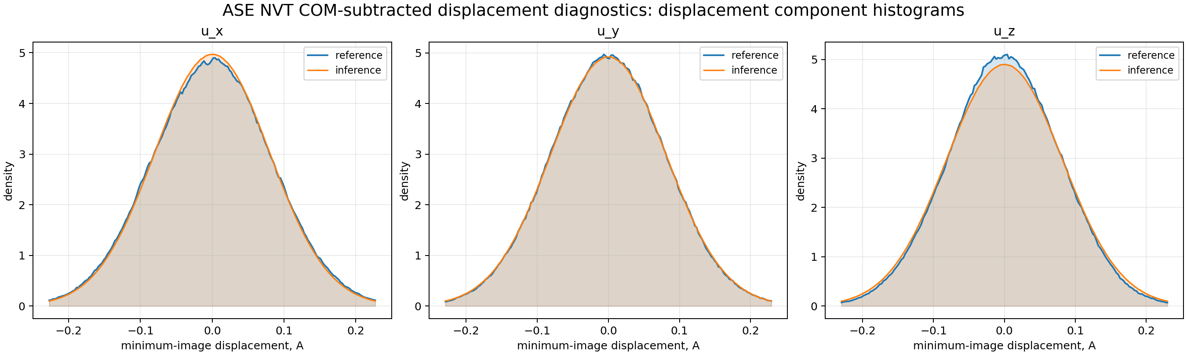
COM-SUBTRACTION CHECK
Расхождение displacement components оказалось q=0 drift
Raw displacement
mean = +0.0248 A
std ratio = 1.0845
After COM subtraction
std ≈ 0.081 A for all axes
TV distance: 0.005–0.018
Вывод
Локальная динамика выглядит согласованной; raw histogram расходился в основном из-за слабого накопленного центра-масс/нулевой моды.
Cu pair-energy RNN / 250k ASE NVT
10

